Slide 1
Svemir

Slide 2
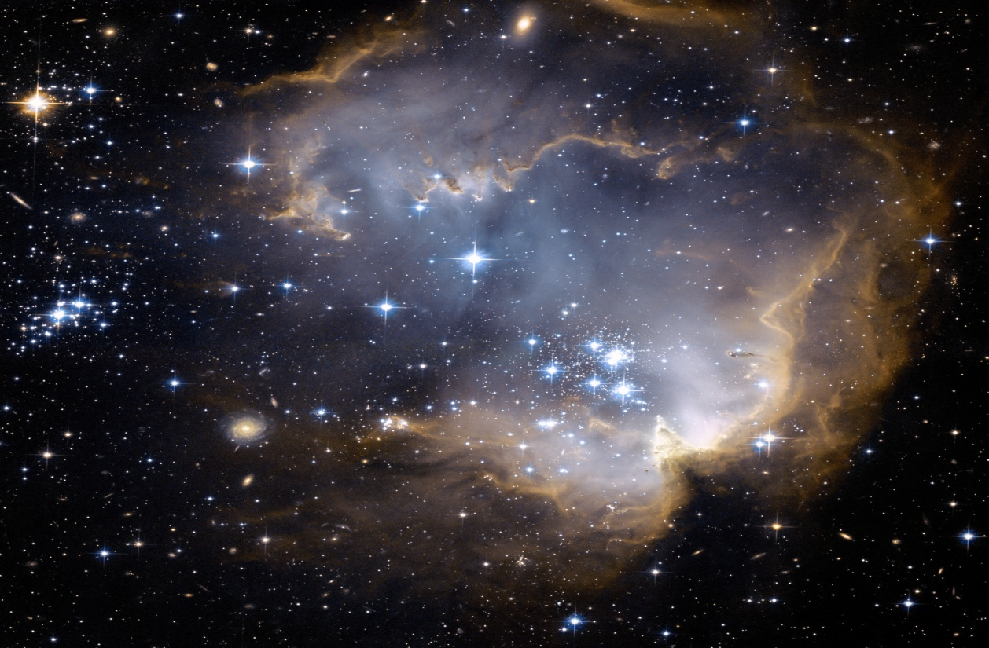
Što je Svemir?
Svemir je beskonačno prostranstvo koje nas okružuje.
Nazivamo ga još i kozmos ili univerzum.

Slide 3
Kako je nastao svemir?
Astronomi vjeruju da je svemir nastao golemom eksplozijom koja se naziva Veliki prasak (Big bang).
Smatraju da se to dogodilo prije više od
15 milijardi godina.
Vjeruju da se svemir stalno širi.

Slide 4
Kako izgleda svemir?
Svemir je pun nebeskih tijela.
Nebeska tijela dijele se na:
zvijezde
planete
komete
meteore
satelite
planetoide
neutronske zvijezde
crne rupe

Slide 5
Zvijezde
Zvijezde su nebeska tijela koja se sastoje od velike količine plina.
Na noćnom nebu zvijezde izgledaju poput sitnih,sjajnih točkica.
Čine se sićušnima jer se nalaze milijunima kilometara daleko.
Najveća zvijezda je Sunce.
Sunce se nalazi otprilike 150 milijuna km daleko od Zemlje,a promjer mu je oko 1,4 milijuna km.
Nastalo je prije 5 milijardi godina.
Njegova svjetlost i toplina omogućuju život na Zemlji.

Slide 6
Planeti
Planeti su sastavni dio Sunčevog sustava.
To su: Merkur
Venera
Zemlja
Mars
Jupiter
Saturn
Uran
Neptun

Slide 7
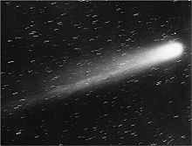
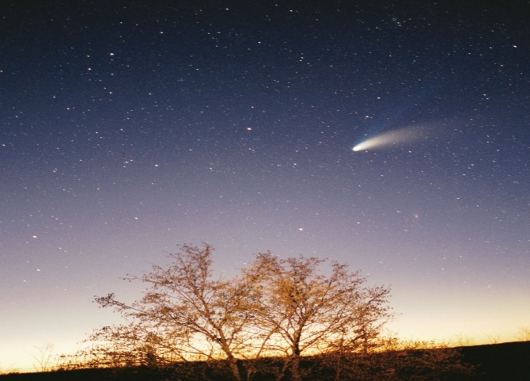
Kometi
Kometi su nebeska tijela koja se nalaze u eliptičnoj putanji oko Sunca. Dolaze iz najudaljenijih i najhladnijih područja Sunčevog sustava.
Nazivamo ih i repaticama.

Slide 8
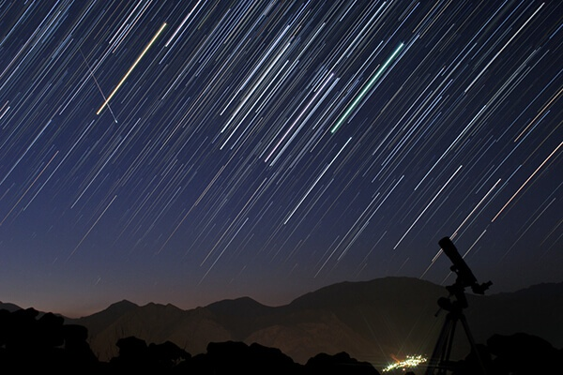
Meteori
Meteor je dio nebeskog tijela koje,padajući kroz atmosferu, ostavlja svijetleći trag.
Kod nas je za meteor poznat naziv zvijezda padalica.

Slide 9
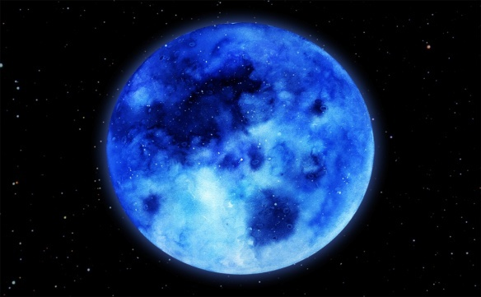
Sateliti
Satelit je tijelo koje kruži oko drugog tijela.
Postoje prirodni i umjetni sateliti.
Najpoznatiji prirodni satelit je Mjesec.
Od Zemlje je udaljen 384 400 km.
Zemlju obiđe za 27 dana i 8 sati, a za to isto vrijeme jednom se okrene oko svoje osi.

Slide 10
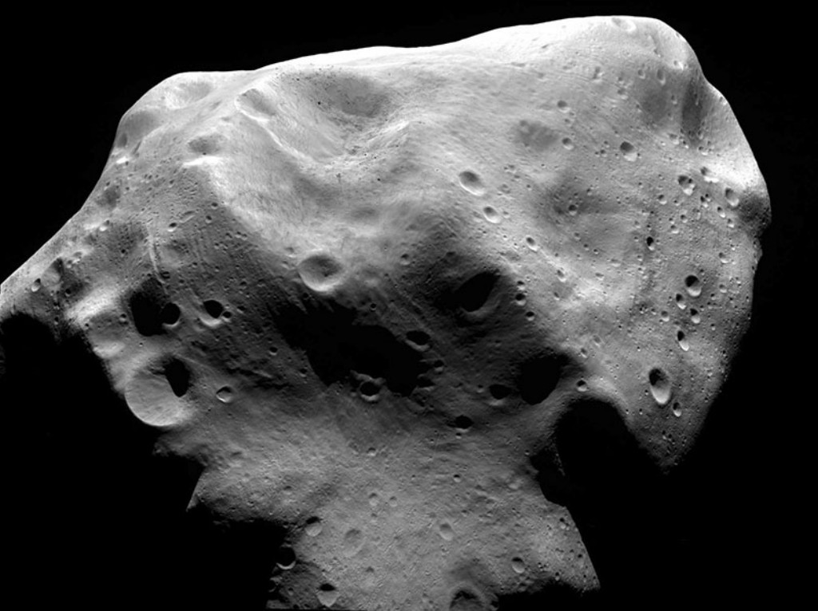
Planetoidi
Asteroidi ili planetoidi su kamena ili metalna nebeska tijela promjera većeg od 1 metar, koji samostalno ili u skupini sličnih tijela obilaze oko Sunca.

Slide 11
Zanimljivosti o svemiru
svemir je jezivo tih
broj zvijezda u svemiru je nemoguće procijeniti
da je sunce veličine nogometne lopte Zemlja bi bila veličine graška
otisci stopala koje su astronauti ostavili na Mjesecu će tamo biti i za 100 milijuna godina. Zašto? Zato što Mjesec nema atmosferu, vodu ni vjetar da ih uništi

Slide 12
Mjesec se svake godine udaljava četiri centimetra od Zemlje
astronauti ne mogu podrigivati dok su u svemiru (nije da ne smiju, već ne mogu!)
Zemlja je svakog dana teža za kojih 100 tona zbog svemirske prašine koja stalno pada
Zemlja je toplija za 0,02 stupnja kada je Mjesec pun
Zemlja se sporije okreće u ožujku nego u rujnu
Venera je jedini planet koji se okreće u smjeru kazaljke na satu

Slide 13
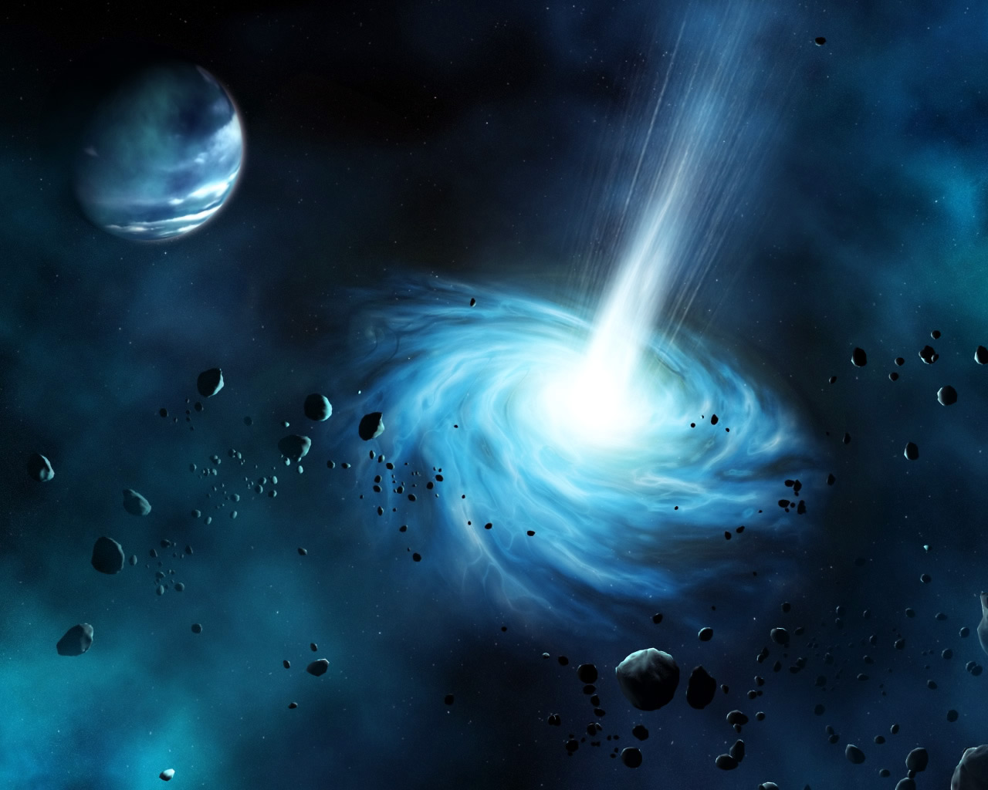
Još nekoliko fotografija…

Slide 14
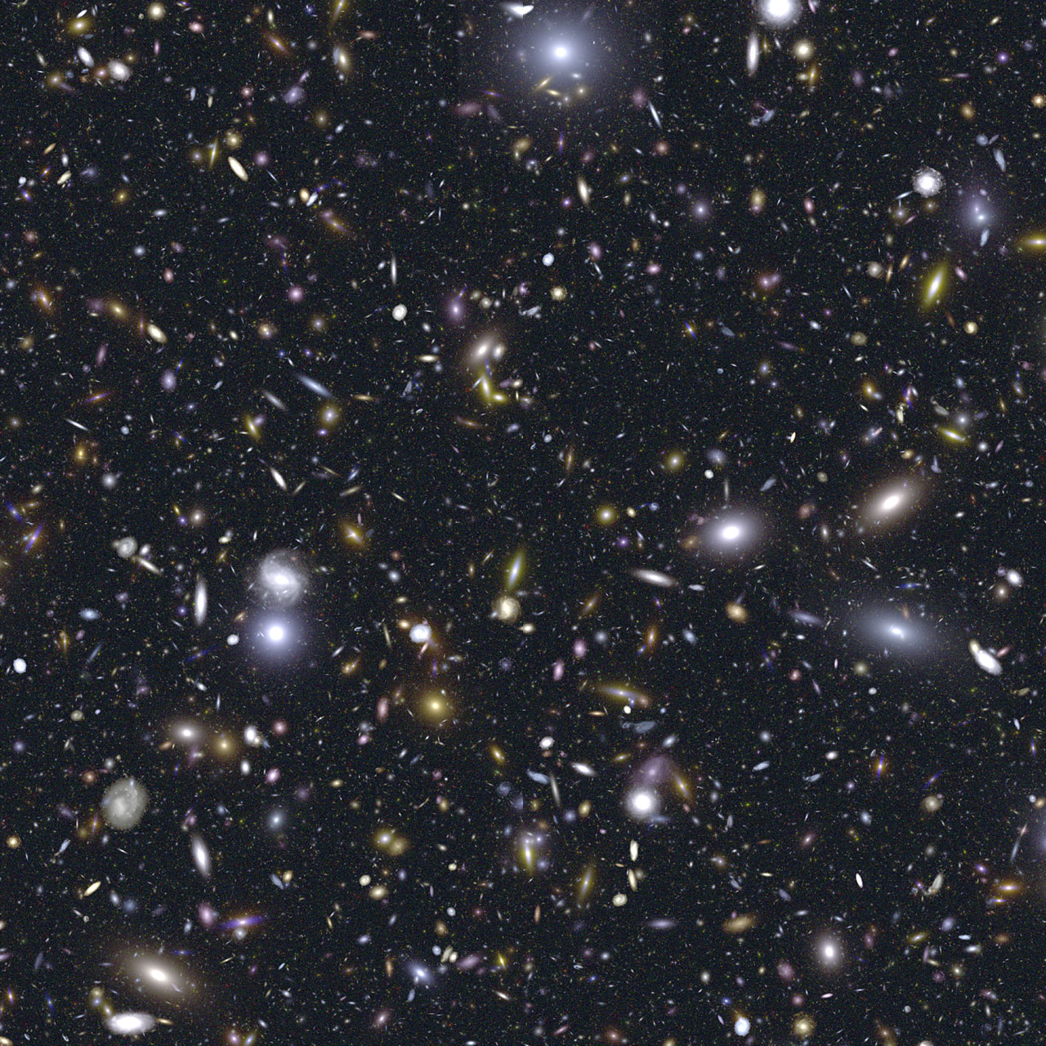

Slide 15
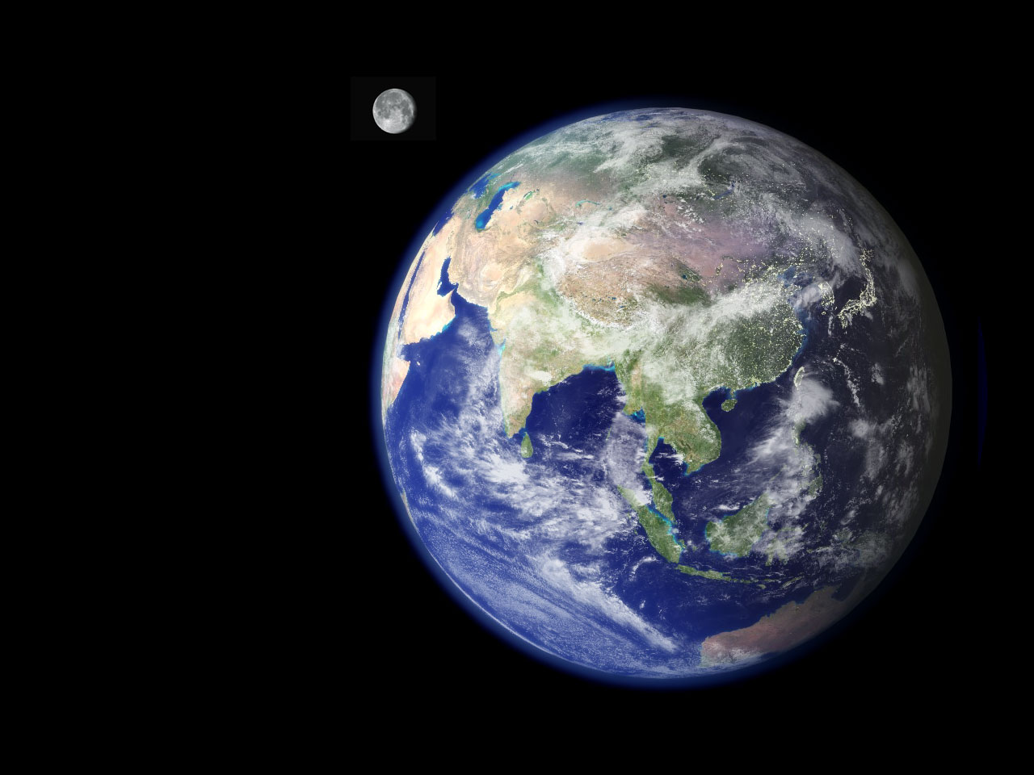

Slide 16
Prezentaciju napravila:
Karmen Orešković
07.10.2017.

